Slide 1
Final project representation NTCIR-15 Dialogue Evaluation Task
組員：黃彥鈞、黃顗亘、鄭宇雅、廖容毅

Slide 2






Slide 3
貴公司服務真TMD爛到家!!!
請問該商品是否有大尺碼?
我的電信網路被停權了!!
夏季限定優惠券能延期使用嗎Q_Q?

Slide 4

貴公司服務真TMD爛到家!!!
請問該商品是否有大尺碼?
我的電信網路被停權了!!
夏季限定優惠券能延期使用嗎Q_Q?

Slide 5


Slide 6




Slide 7




Slide 8


Slide 9

1. 我們需要一個更準確的評估依據
2. 我們需要建立一個能自動化評估客服資料的方法

Slide 10
Dialogue
Train
3700
Chinese dataset
4090
Test
390
Crawled from Weibo.
Case 1
Case 2
Case 3
Case 4

Slide 11


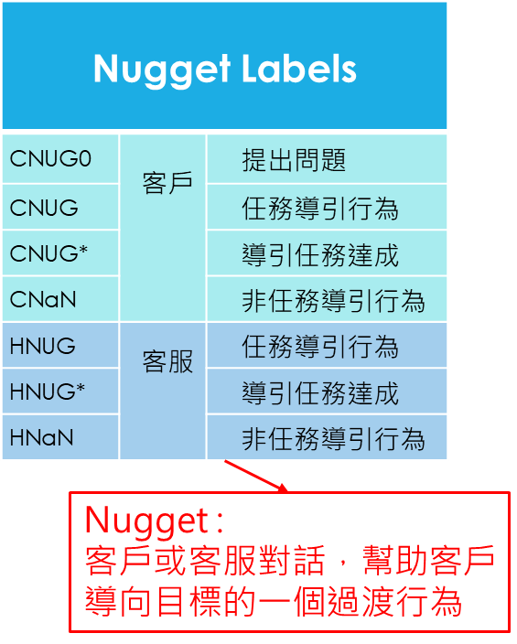

Case 1
19
id
Sender
Text
Labels (19)
1
提問_1
CNUG0
CNUG0
1
回覆_1
HNUG
HNaN
1
提問_2
CNUG
CNUG
1
回覆_2
HNUG*
HNaN
1
任務達成
CNUG*
CNUG*

Slide 12
1
提取特徵值
針對各個案例的對話次序提取 輪次(round)
根據各個案例的 輪次(round)，統計各輪次的 最大頻率累計標籤(Round_label, RL)， 比如第一輪次大多都是顧客提問，所以記做 CNUG0。
id
Sender
Round
RL
Text
Labels (19)
1
1
CNUG0
提問_1
CNUG0
CNUG0
1
2
HNUG
回覆_1
HNUG
HNaN
1
3
CNUG
提問_2
CNUG
CNUG
1
4
HNUG*
回覆_2
HNUG*
HNaN
1
5
CNUG*
任務達成
CNUG*
CNUG*

Slide 13
2
文字前處理
應用自然語言處理套件 Jieba 給對話句子做斷詞
過濾停用詞(出現頻率多但重要性低的詞彙)
去除標點符號
您好,您反映的情况我们已认真记录,会及时向相关部门反馈,敬请等待[呵呵]；
您好,您反映的情况我们已认真记录,会及时向相关部门反馈,敬请等待[呵呵]；
您好 反映 情况 认真 记录 及时 相关部门 反馈 敬请 等待

Slide 14
3
標籤前處理
依據對話發送者，標籤可被分為 顧客標籤(4) 與 客服標籤(3) 。
將類別標籤計算為 機率分布 各標籤欄位為在該輪次對話的分布比例。
CNUG
CNUG
CNUG
CNUG
1
CNUG
CNUG
CNUG
CNUG
CNUG
CNUG
CNaN
CNaN
0.5
CNaN
CNaN
CNaN
CNaN
CNUG*
CNUG*
CNUG0
顧客標籤
CNUG0 CNUG CNUG* CNaN
HNUG
HNUG
HNUG
HNUG
1
HNUG
HNUG
HNUG
HNUG
HNUG
HNUG
HNUG
HNUG
0.5
HNaN
HNaN
HNaN
HNaN
HNaN
HNaN
HNUG*
客服標籤
HNUG HNUG* HNaN

Slide 15
4
特徵編碼
機器學習模型只能判讀數字型態格式，因此我們需要將標籤以外的類別資料先進行 編碼。
5
訓練模型
由於 顧客與客服 的標籤類型不同，所以我們先將資料依據發送者切為兩個子集。
分別對 顧客與客服 子集訓練模型
我們應用 Keras textCNN 與 lstm 方法來訓練，模型細節 :
Loss_function: customized KLD algorithm
Batch_size: 64 ； Epoch: 100 ； Validation: 0.2
CNUG0 CNUG* CNUG CNaN
1
features
0.85
0
0.15
0
Customer
Subset
dNN_01
3
features
0
0.7
0.2
0.1
Mix
result
HNUG HNUG* HNaN
2
features
0.71
0.2
0.09
Helpdesk
Subset
dNN_02
4
features
0.1
0.6
0.3

Slide 16
6
結果評估
評估標準我們用 Jensen-Shannon Divergence(JSD) 與 Root Normalized Sum of Squares(RNSS)，分數越小越好。
result
CNUG0 CNUG* CNUG CNaN
1
features
0.85
0
0.15
0
Customer
Subset
dNN_01
JSD, RNSS
3
features
0
0.7
0.2
0.1
Mix
HNUG HNUG* HNaN
2
features
0.71
0.2
0.09
Mean result
Helpdesk
Subset
dNN_02
JSD, RNSS
4
features
0.1
0.6
0.3

Slide 17
6
結果評估
評估標準我們用 Jensen-Shannon Divergence(JSD) 與 Root Normalized Sum of Squares(RNSS)，分數越小越好。
 | textCNN | LSTM | BiLSTM
Customer model | 0.854 | 0.849 | 0.846
Helpdesk model | 0.860 | 0.847 | 0.849
模型準確度
 | textCNN | LSTM | BiLSTM
JSD | 0.048 | 0.043 | 0.040
RNSS | 0.141 | 0.013 | 0.129
評估分數

Slide 18

Keras Deep neural network Dialogue Evaluation
客服對話 A
Nugget 標籤 A
KDDE
客服對話 B
Nugget 標籤 B
客服對話 C
Nugget 標籤 C
□ 1. 我們需要一個更準確的評估依據
□ 2. 我們需要建立一個能自動化評估客服資料的方法

Slide 19
Thanks for listening !!

